Slide 1


Master spécialisé : IDDLo
AU: 2019-2020
Module: MACHINE LEARNING
Rapport de mini-projet: PART-OF-SPEECH
REALISÉ PAR : M.HICHAM SADIKI / M.REDA ZAHDALI
ENCADRÉ PAR : M.ABDELHAK MAHMOUDI

Slide 2
Table des matières
INTRODUCTION …....................................................................................................... 3
1. IMPORTATION DE L'API DE WIKIPEDIA ….…................................................................. 4
2. IMPORTATION DE WORD-TOKENIZE ….….…................................................................. 5
3. COMPARAISON AVEC LES STOPWORDS ….…................................................................ 6
4. APPLIQUATION DEES POS-TAGS ...…............................................................................. 7
5. AFFICHAGE DE LA SIGNIFICATION DES POS RETOURNÉS ............................................. 8
6. AFFICHAGE D'UNE DEFINITION DES POS RETOURNÉS ….............................................. 9
7. CONCLUSION …............................................................................................................. 10

Slide 3
Introduction :
Part-of-speech ( étiquetage morpho-syntaxique ) ou POS est une tâche bien connue dans le traitement du langage naturel, C’est le processus de classification des mots dans leurs parties du discours (appelés classes de mots ou catégories lexicales). Il s'agit d'une approche d'apprentissage supervisé.
Le principe est connaitre comment un mot est utilisé dans une phrase. Il y a huit parties principales du discours - les noms, les pronoms, les adjectifs, les verbes, les adverbes, les prépositions, les conjonctions et les interjections.
La demarche que nous suivons dans notre projet est composée en trois étapes.
on importe le WORD-TOKENIZE de la librairie NLTK
on comparer les mots extraits avec les stopwords(mot vide)
on Applique les POS-TAGS

Slide 4
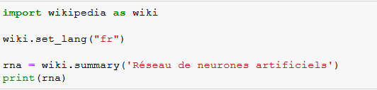
IMPORTATION DE L'API DE WIKIPEDIA
L’API (Application Programming Interface) de Wikipedia nous permet d'accéder et d'analyser facilement les données de Wikipedia.
l’installation de wikipedia est très simple via la commande: pip install wikipedia.
Importation de l'API de wikipedia pour afficher le sommaire d'un mot ou une chaine donnée.
Le choix de la langue française est paramétré via la fonction set_lang du composant importé (wikipedia)

Slide 5

IMPORTATION DE WORD-TOKENIZE
Importation du package word_tokenize pour afficher les mots qui composent notre texte retourné par wikipedia.
Affichage d'un échantillonnage de 50 mots.

Slide 6
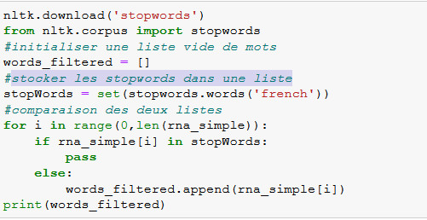
COMPARAISON AVEC LES STOPWORDS
Chargement des stopwords avec nltk.download , stocker les stopwords dans une liste , puis comparer la liste des mots du texte avec cette liste pour filtrer le texte vue qu'ils sont tellement commun et qu'il est inutile de les indexer ou de les utiliser dans une recherche.
Ajout des mots après comparaison dans une autre liste.

Slide 7

APPLIQUATION LES POS-TAGS
Appliquer les pos_tag (pour Part Of Speech Tagging) sur la liste des mots filtrés avec la commande NLTK.POS_TAG de la librairie NLTK

Slide 8
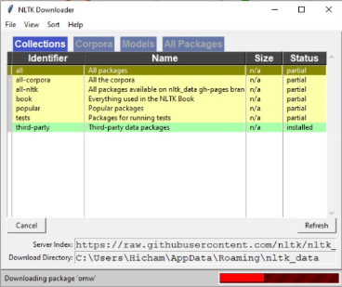

AFFICHAGE DES SIGNIFICATIONS DES POS RETOURNÉS
Téléchargement de la librairie nltk .
A l'aide de help.upenn_tagset on affiche la signification des pos (ici NN )

Slide 9
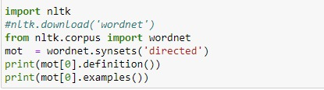
AFFICHAGE D'UNE DEFINITION DES POS RETOURNÉS
Importation du package wordnet qui avec on utilise la commande wordnet.sunsets pour afficher la définition des mots.
(ici directed)

Slide 10

Thank You!
CONCLUSION
POS TAGGING WORK a été effectué dans plusieurs langues, et les pos tags utilisés varies d'une langue a l'autre, Les étiquettes sont généralement conçues pour inclure des distinctions morphologiques manifestes, bien que cela entraîne des incohérences telles que le marquage de la casse pour les pronoms mais pas pour les noms en anglais. Les tags set pour les langues fortement fléchies telles que le grec et le latin peuvent être très volumineux, étiqueter des mots dans des langues agglutinantes comme les langues inuites (langues des peuples autochtons) est pratiquement impossible. D'autre part Petrov a proposé un tag set "universel", avec 12 catégories (par exemple, pas de sous-types de noms, de verbes, de ponctuation, etc.; pas de distinction entre "à" comme marqueur infinitif et préposition (à peine une coïncidence "universelle"), etc.). Que ce soit un très petit ensemble de tag sets très larges ou un ensemble beaucoup plus grand de tag sets plus précises est préférable, cela dépend de l'objectif à portée de main. Automatic tagging est plus facile sur les petits tag sets.
LIEN GITHUB : https://github.com/sadhich/ML_IDDL

